Slide 1
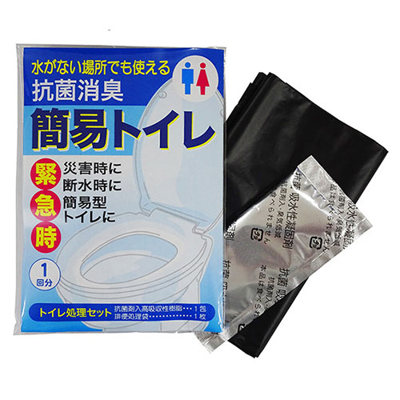
【提案書】
抗菌消臭簡易トイレ1P
特徴
断水や災害時などに非常に便利なため備えておくと安心な上、消臭力も高い簡易トイレです。帰省ラッシュなどで渋滞に巻き込まれてしまった場合などにも臨機応変に活用できます。
納期
納期スペース
仕様
素 材 ： ポリエチレン・抗菌剤入高吸収性樹脂
サイズ ： 排便処理袋:650×500mm
包 装 ： ポリ袋入
備 考 ： 排便処理袋・吸収性凝固剤×各1
お見積
お見積りスペース

